Slide 1
ТЕСТИРОВАНИЕ
Стажировка СКБ Контур, 2013

Slide 2
Авто-тестирование
Проверять систему по частям
Тесты — программки
Работают автоматически: Red / Green
Независимые
друг от друга;
от среды выполнения
Повторяемые
Быстрые
F.I.R.S.T.

Slide 3
NUnit demo

Slide 4
Виды тестов
Модульные
Интеграционные
Функциональные

Slide 5
Как используются тесты
Разработка (TDD)

Slide 6
Не TDD
Design
Implement
Test

Slide 7
TDD
Design
Test
Implement

Slide 8
В чем смысл?!?
Тест — пример использования
«Какой бы ещё тест выдумать?!»
«Тесты? Нет, не хватило времени…»
Гарантия работоспособности.
Это весело!

Slide 9
TDD
на самом деле нет!
Design
Test
Implement

Slide 10
TDD
на самом деле тоже нет!
Design
Test
Implement
Test

Slide 11
TDD
Design
Test
Test
Implement

Slide 12
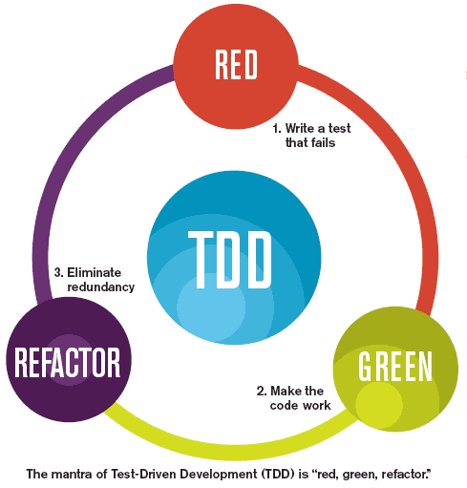

Slide 13
Как используются тесты
Разработка (TDD)
Изучение и отладка бага

Slide 14
TDD: Bug fixing
4. Refactor
1. Test
3. Test
2. Fix

Slide 15
Как используются тесты
Разработка (TDD)
Изучение и отладка бага
Изучение унаследованного кода

Slide 16
TDD: Изучение
1. WTF?
2. Test
4. Test
3. Aha!!!

Slide 17
Как используются тесты
Разработка (TDD)
Изучение и отладка бага
Изучение старого кода
Continuous integration

Slide 18
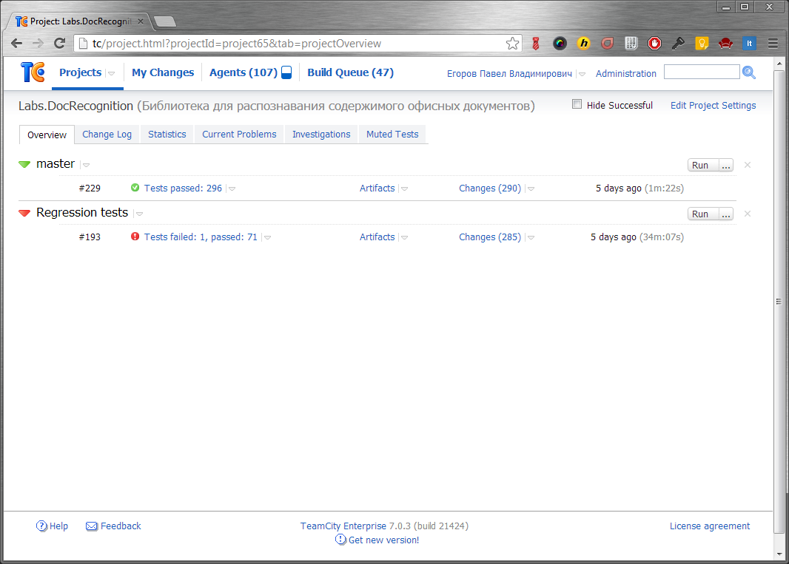
Continuous integration

Slide 19
TDD-радикализм
Ни строчки рабочего кода без теста.
Падающий тест — единственная причина, по которой можно приступать к кодированию рабочей системы
Duct-tape programming

Slide 20
TDD — спорная техника
Но большинство возражений ошибочны!

Slide 21
TDD — спорная техника
Доклад на семинаре

Slide 22
TDD — спорная техника
Но пожить немного в режиме TDD
должен каждый.

Slide 23
TDD — спорная техника
Наконец, есть вещи про тестирование, с которыми согласны все.
TDD = Tests + Tests first + Design driven by tests

Slide 24
Абсолютный минимум
Алгоритм → тест
Есть граничные случаи → тест + docs
Формат данных → тест
Изменение формата → тест на совместимость
Внешний API → тест
Изменение API → тест на совместимость
Регулярное выражение → тест
Много данных → нагрузочный тест

Slide 25
Задачки

Slide 26
Как тестировать?
Утилита:
Читает файл в заданном формате на основе XML
Сохраняет прочитанные данные в CSV-файл

Slide 27
Как тестировать? 2
Visual Studio + рефакторинги:
переименовать
выделить метод
выделить класс
…

Slide 28
Как тестировать? 3
Бот для магазина в online RPG-игре:
Каждые 10 минут проверяет наличие «крутых» шмоток в продаже:
С большим бонусом к «силе»
Готично-черного цвета.
По выгодной цене.
Если есть — сигнализирует владельцу.

Slide 29
Вопросы?

Slide 30
Бонус!

Slide 31
Интеллектуальные задачи
Иногда возможен алгоритм решающий задачу лишь с некоторой вероятностью/точностью.
Google Search, Sound hound, Face detection, предсказание нагрузки, …
Как их тестировать?!

Slide 32
Интеллектуальные задачи. Пример
Документы.
Упоминания людей в документах.
Иногда просто ФИО, иногда с указанием ИНН
Пусть есть два упоминания людей с одним ФИО и без ИНН. Какова вероятность, что это про одного и того же человека?

Slide 33
Интеллектуальные задачи. Эталонная база
Упоминания с ИНН — это эталонная база.
Про каждую пару из эталонной базы мы знаем, один это человек или нет.
На этой базе можно проверять качество своих алгоритмов.

Slide 34
Интеллектуальные задачи. Что такое качество?
В задачах «поиска» обычно используют две метрики:
Точность = доля ошибочно найденных.
Полнота = доля найденных.

Slide 35
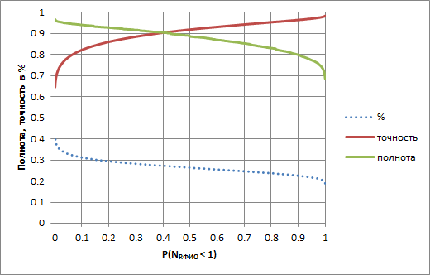
Интеллектуальные задачи. Точность и полнота

